Slide 1
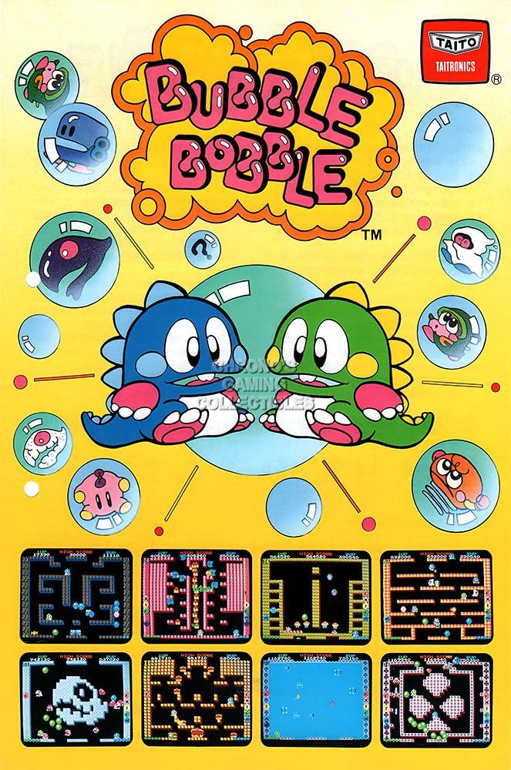
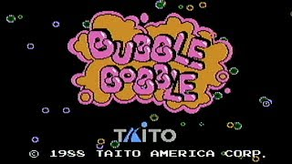
BUBBLE BOBBLE
Fait par David Chalons, Valentin Cladel
Mathieu Couronne, Étienne Labbé

Slide 2
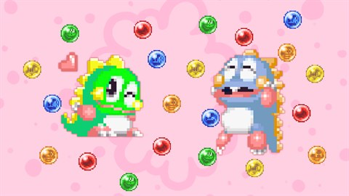
Présentation du jeu
Bubble Bobble, un jeu de plateforme rétro où on incarne un petit dragon qui doit vaincre des ennemis dans un univers rempli de bulles et de plateformes à traverser.

Slide 3
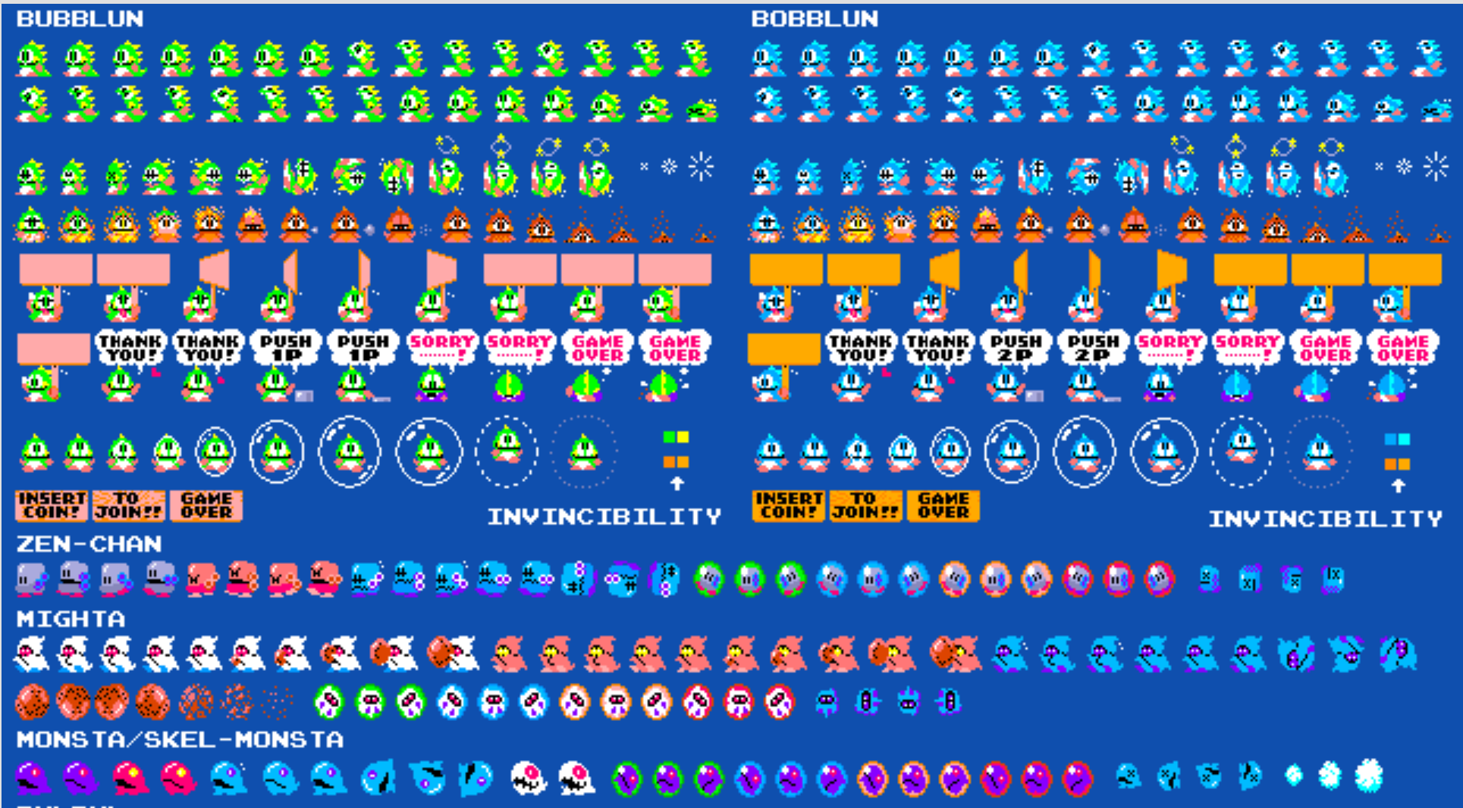

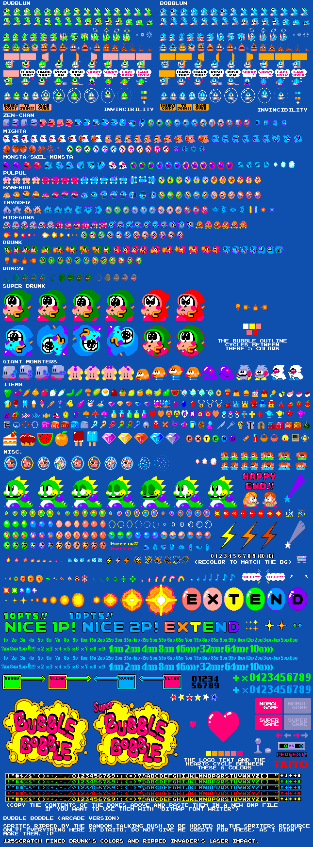
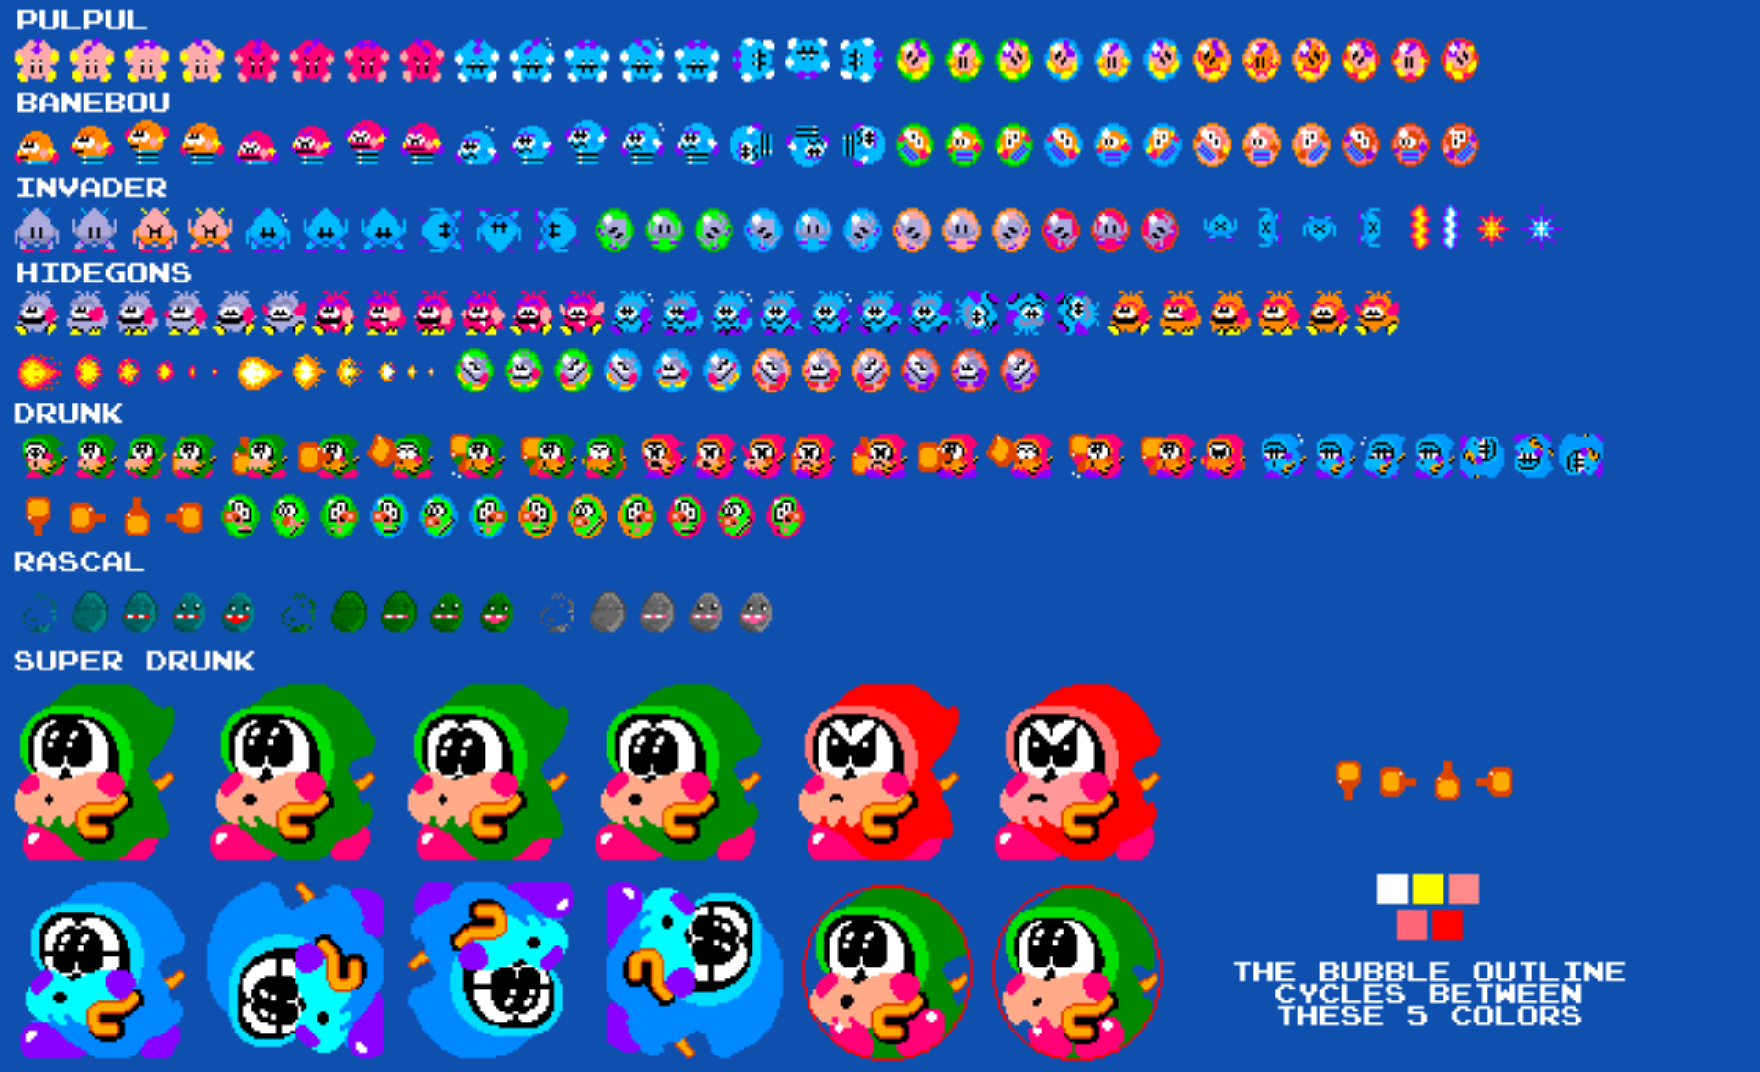
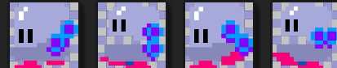
https://www.spriters-resource.com/
Taille de 645x1746

Slide 4
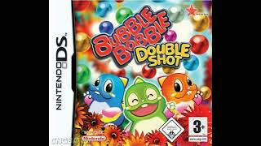
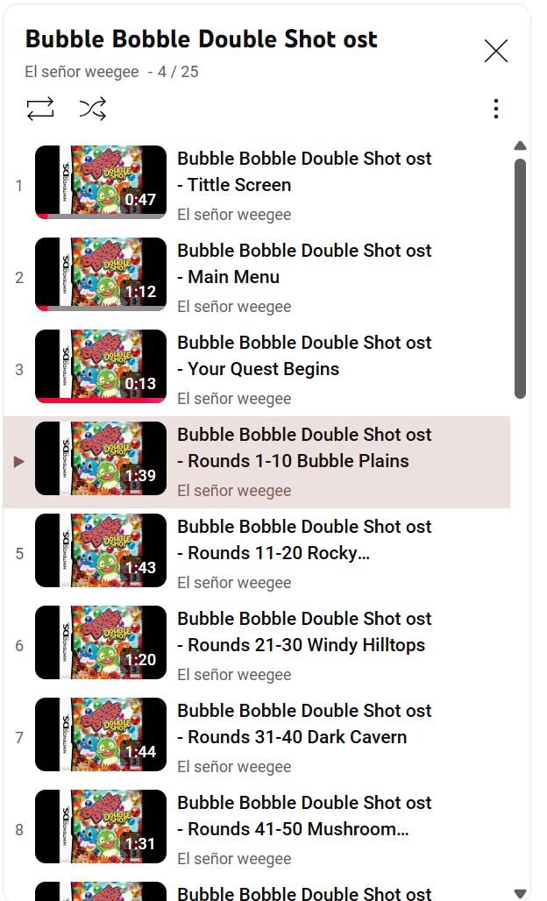

Slide 5
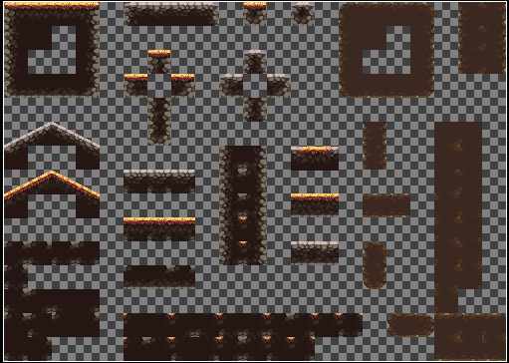
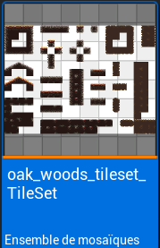
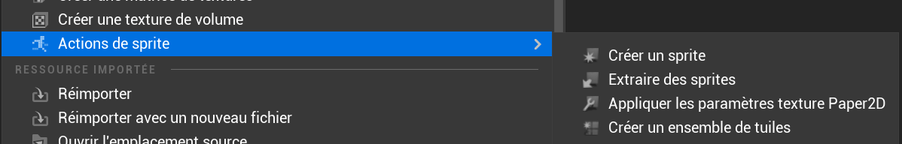
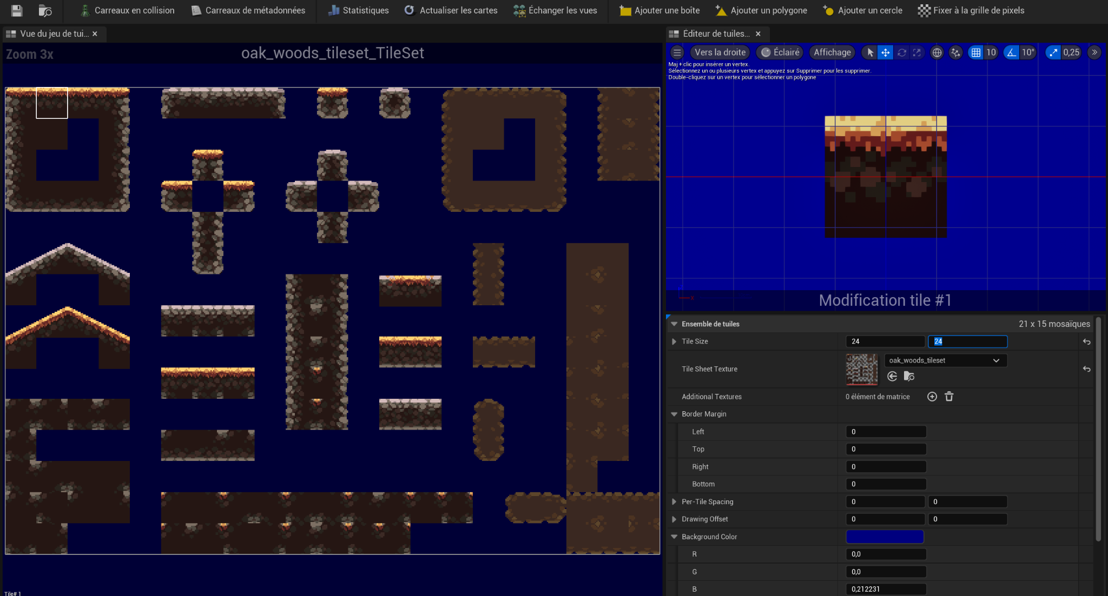
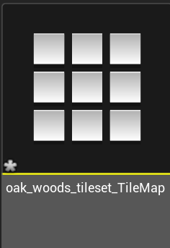
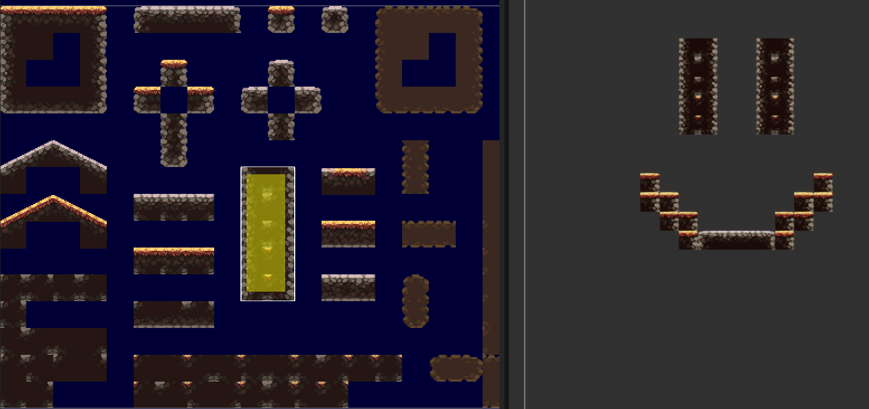
Base du Tile Map

Slide 6
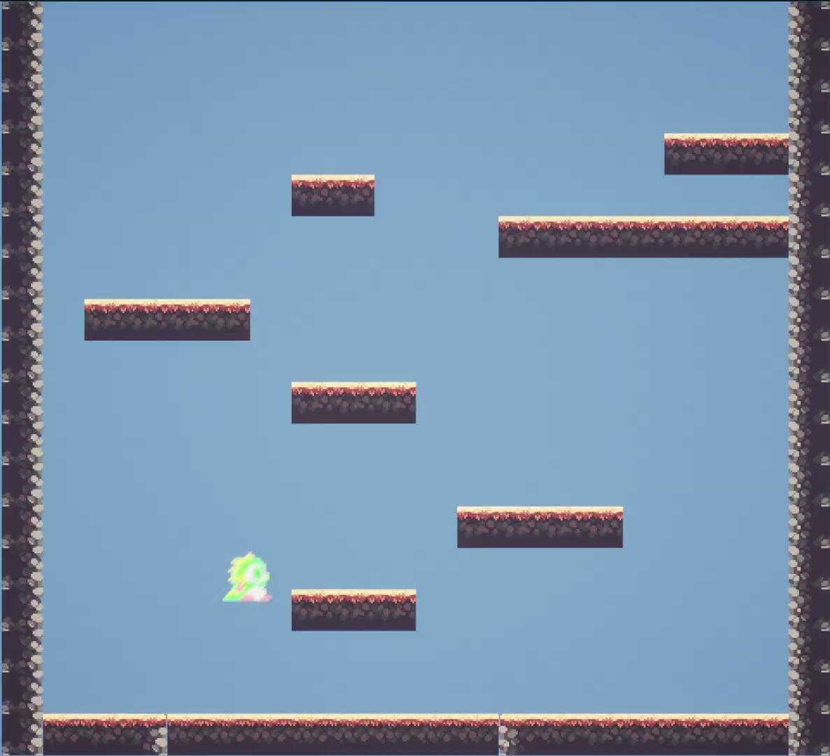
Les Déplacement

Slide 7
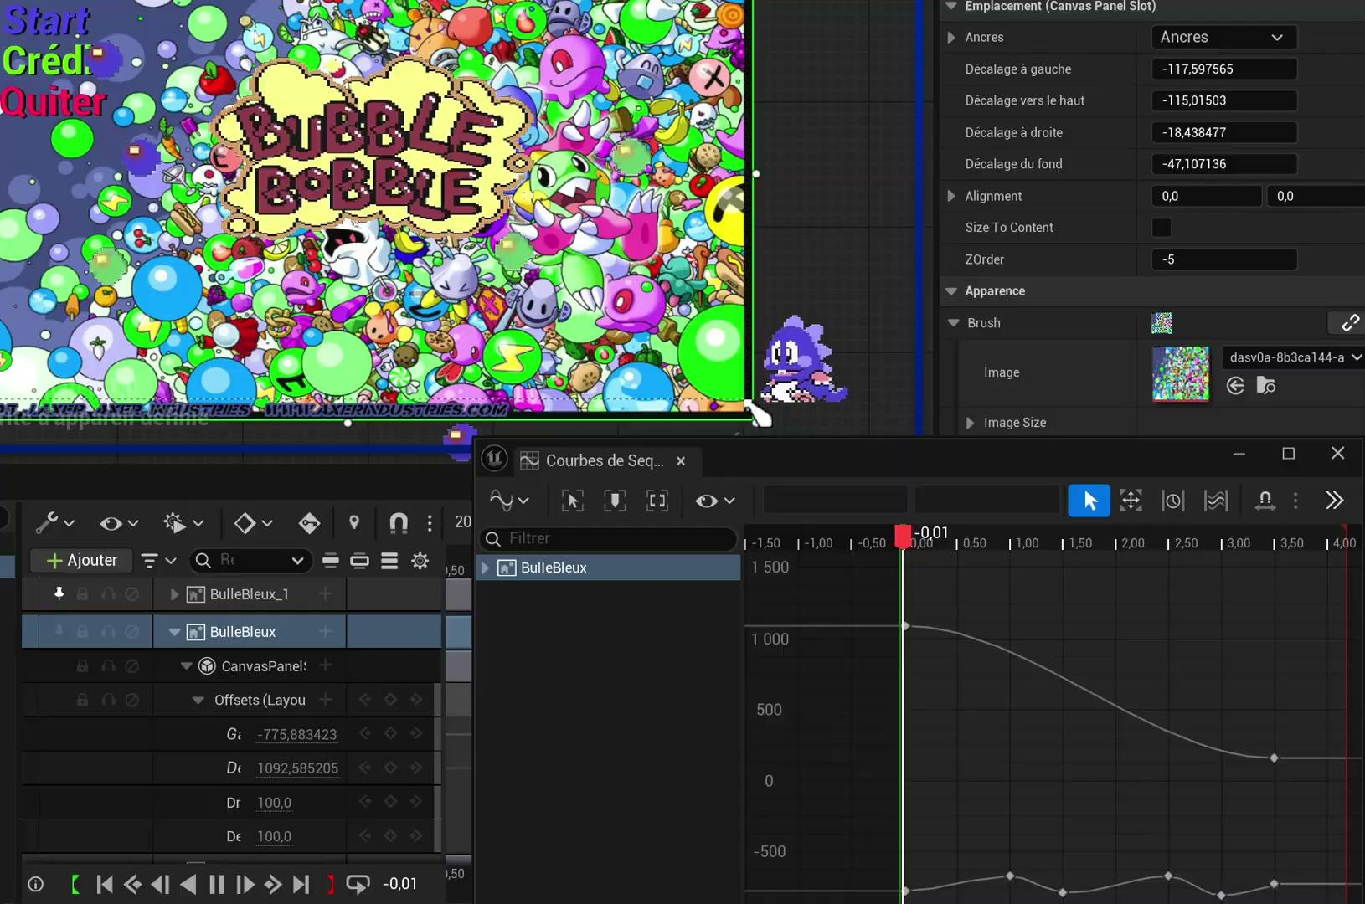
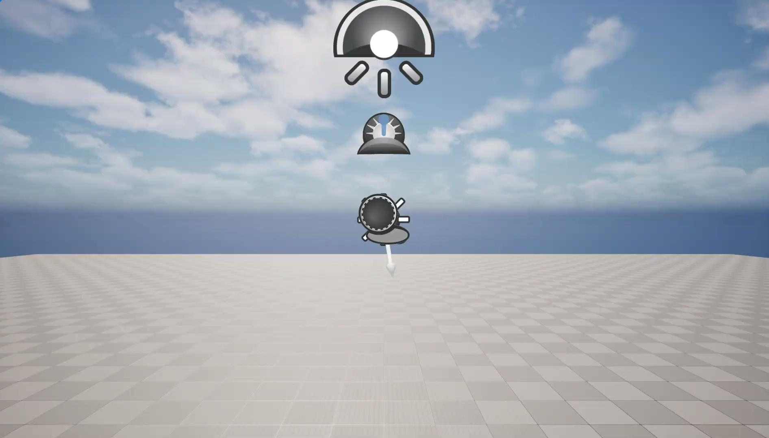
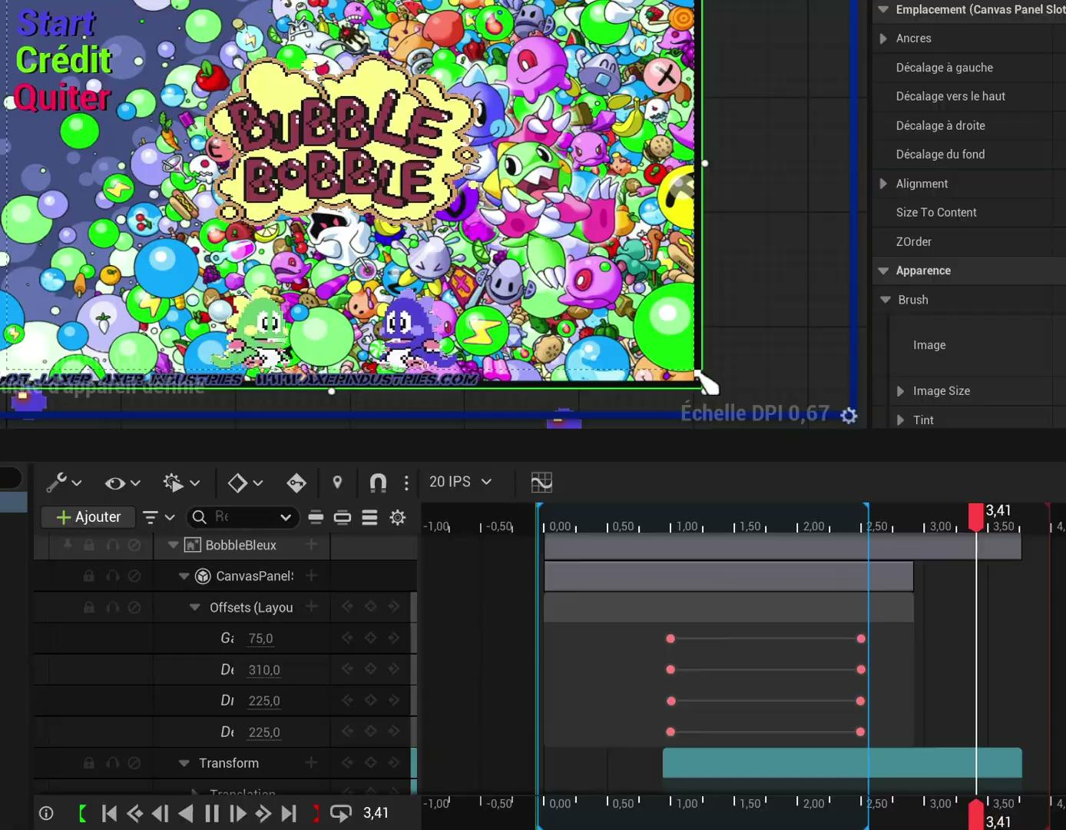
Animation du menu

Slide 8
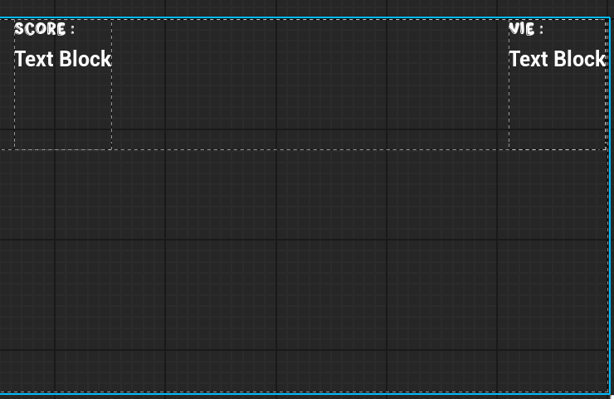
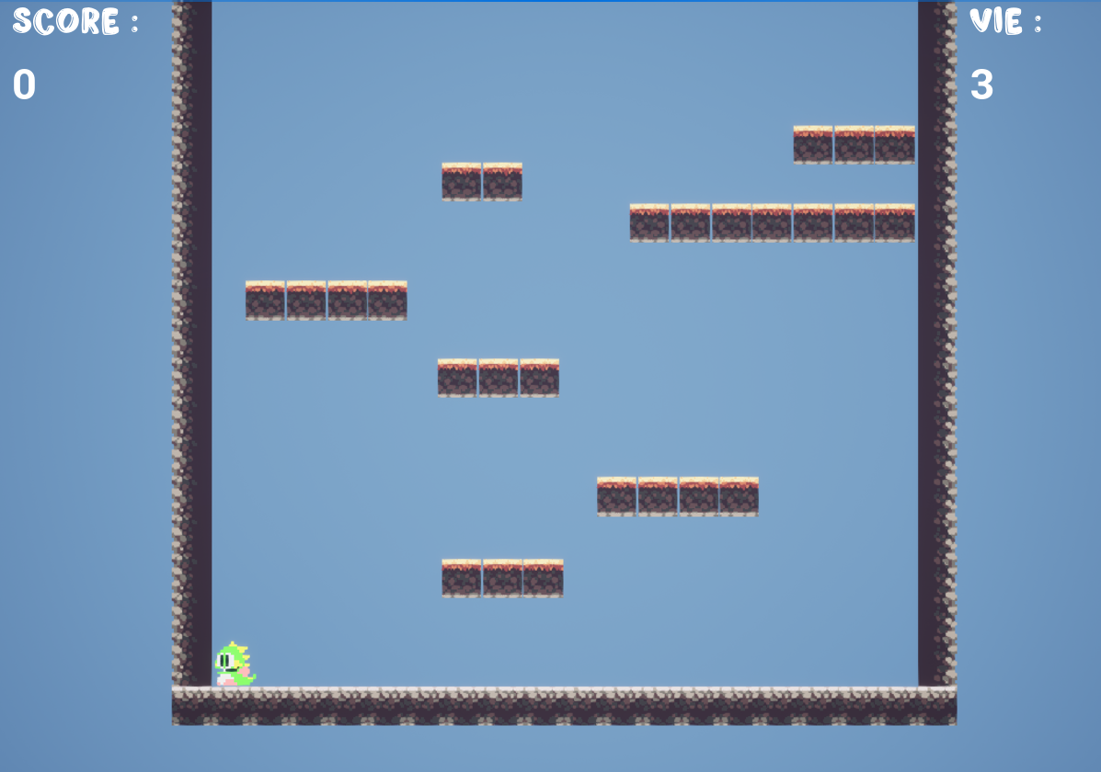
LE HUD

Slide 9
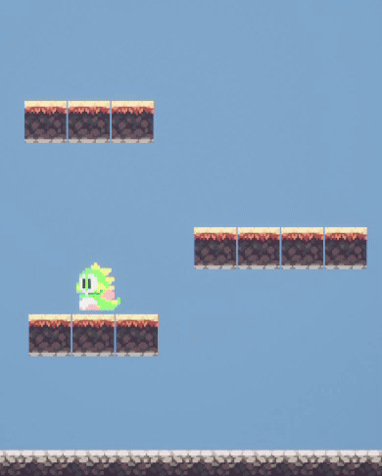
Les Plateformes

Slide 10
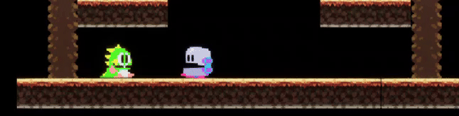
L’invincibilité

Slide 11
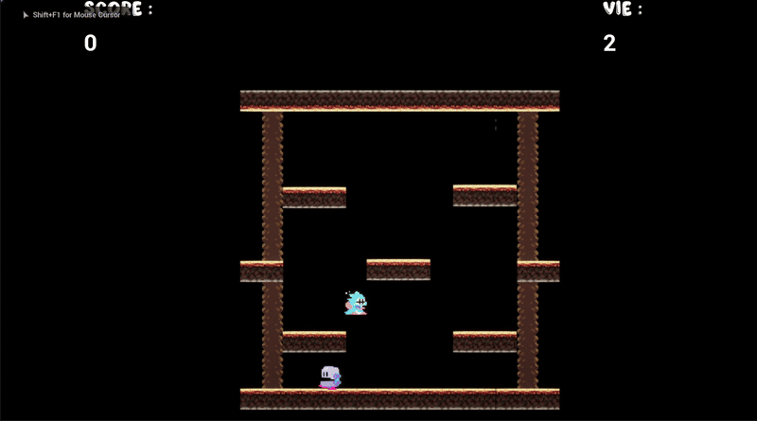
Systeme de vie et Game Over

Slide 12
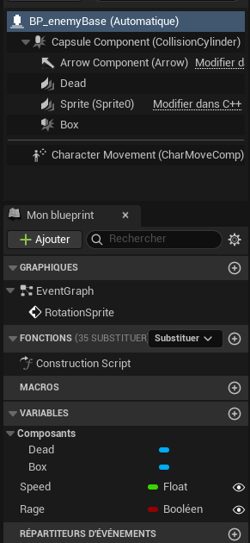
Les ennemis
Même parent
Centraliser les comportements communs

Slide 13
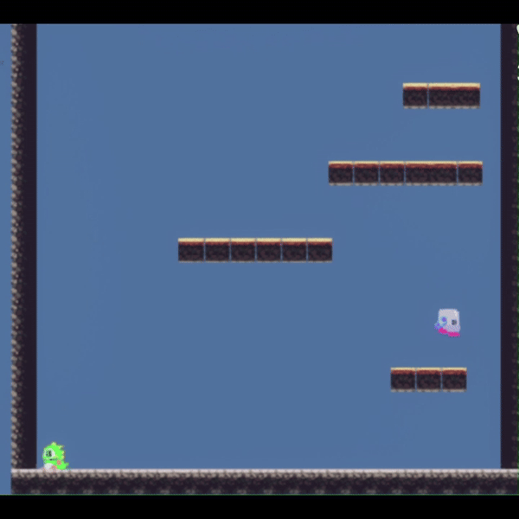
Ennemi A
Mouvement simple
Changement de direction lors d’une collision
Gravité

Slide 14
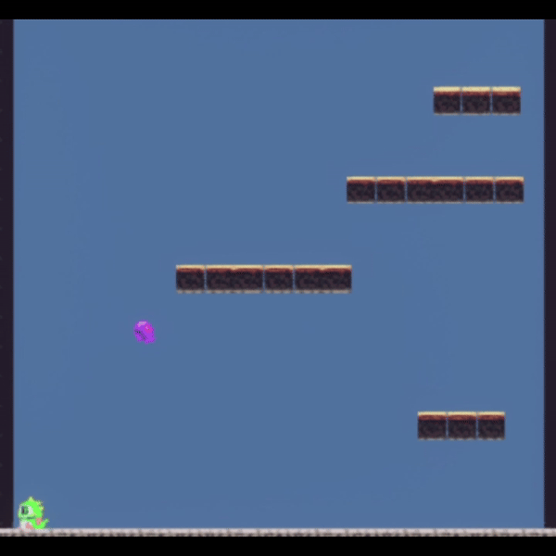
Ennemi B
Mouvement aléatoire
Changement de direction
Traverse les plateformes

Slide 15
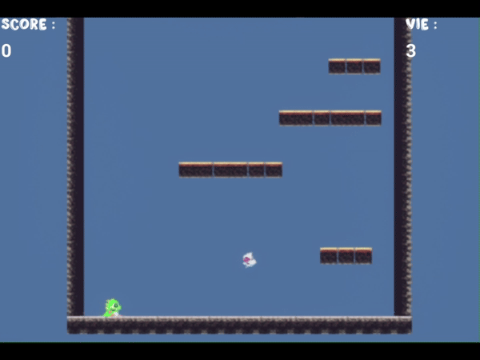
Ennemi C
Mouvement orienté vers le joueurs
Traverse les plateformes

Slide 16
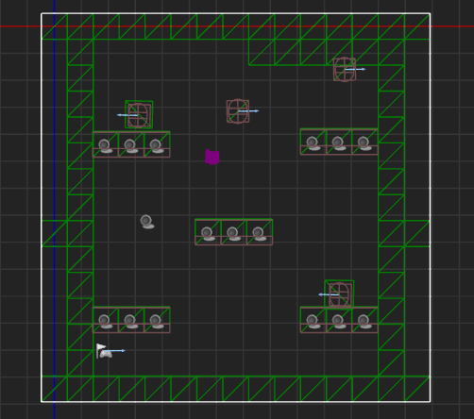
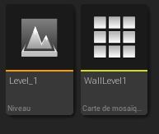
Création des niveaux / Changer de niveau
Une Tile map par niveau
Construction a la main
Placement dans le monde
Détection des ennemis mort (Manger par le player)

Slide 17
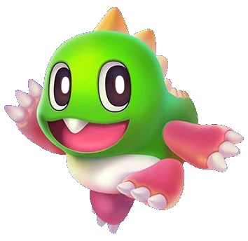
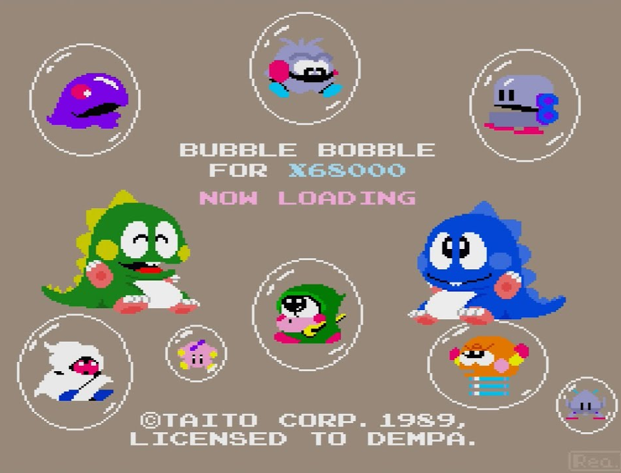
BUBBLES

Slide 18
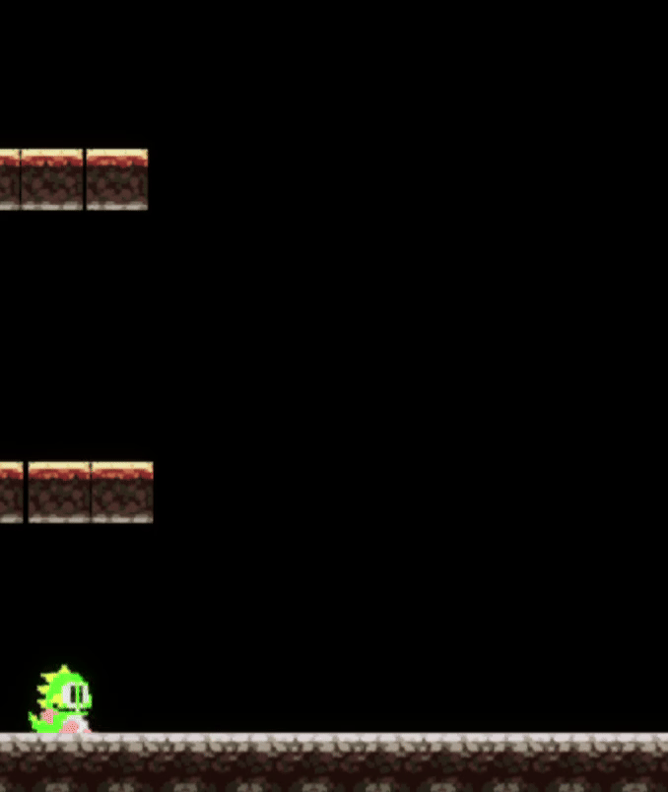
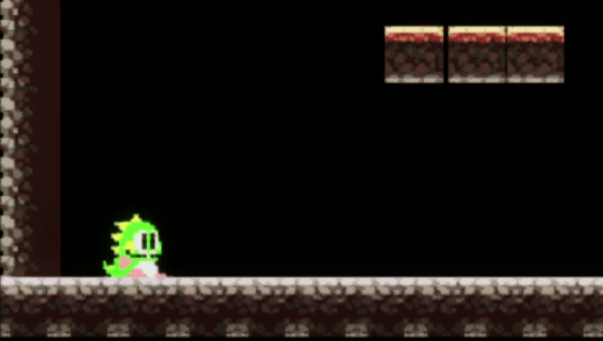
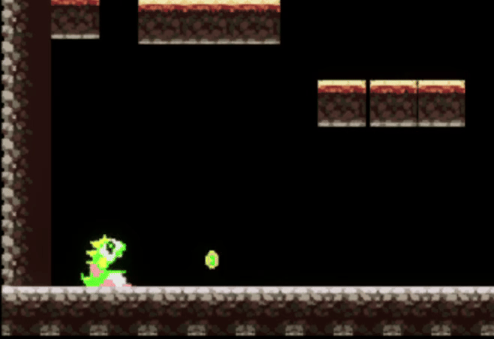
Partie 1 - Mouvements
Rebond
Comportement
Destruction

Slide 19
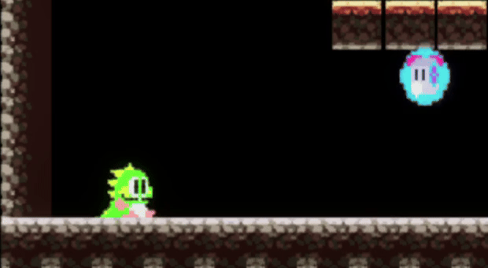
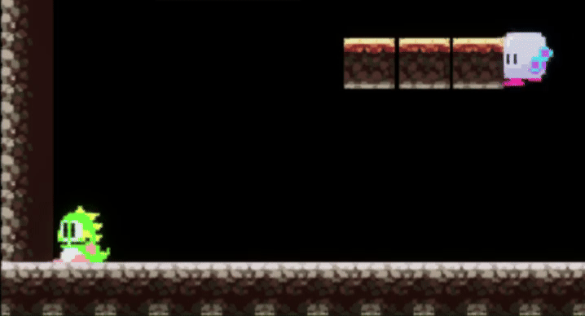
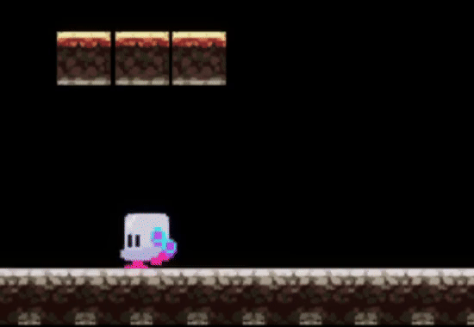
Partie 2 - Trap Les Ennemis
Libération
Capture
Elimination

Slide 20
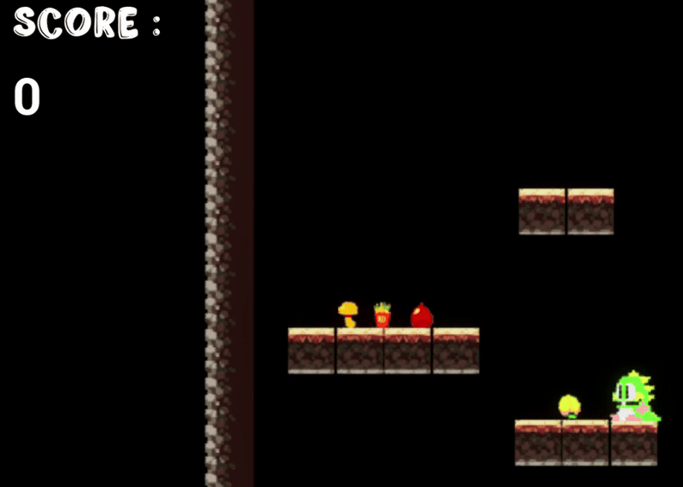
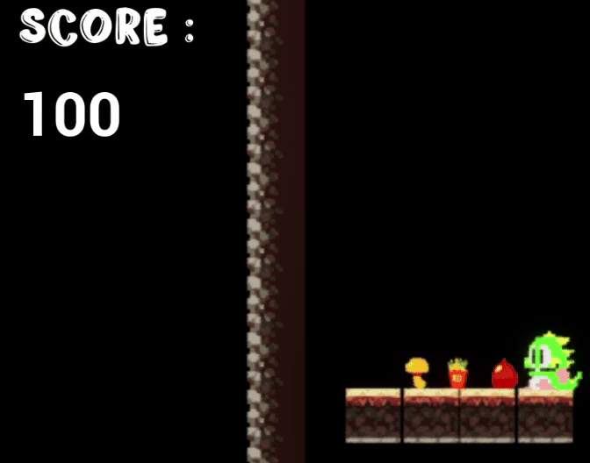
Partie 3 - Items de Score
Ramassage
Combo

